Slide 1

Наследники Ярослава Мудрого
§ 10–11 – прочитать, стр.55 :работаем с источником, письменно ответить на вопросы.

Slide 2
План
1. Развитие Руси в 1054—1132 гг
2. Порядок наследования престола.
3. Княжеские съезды.
4. Правда Ярославичей.
5. Общество по Русской Правде.

Slide 3
2. Порядок наследования престола.
Стр.51-52
В чем заключается лествичная система престолонаследия?
Лествичный порядок престолонаследия-престол должен был передаваться старшему в роду.
Кому передал власть Ярослав?
Ярослав разделил свои земли между сыновьями. Следующим по старшинству в роду оказался его старший сын Изяслав, он и получил Киев. Святославу достался второй по значимости престол — черниговский, а Всеволоду — Переяславль.

Slide 4
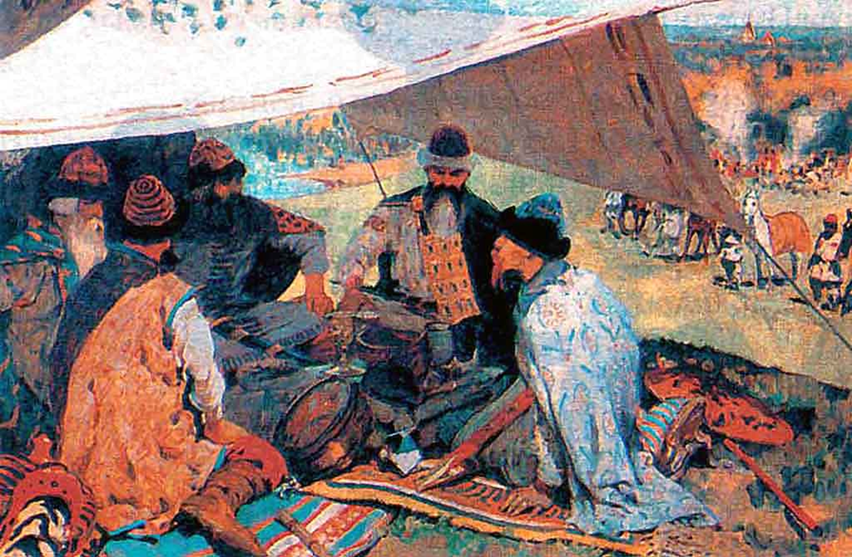
3. Княжеские съезды.
Стр.52-53 прочитать
Причина Любеческого съезда?
Русская земля ослабевала от княжеских раздоров, простые жители терпели разорение
Инициатор съезда- Владимир Мономах

